Slide 1
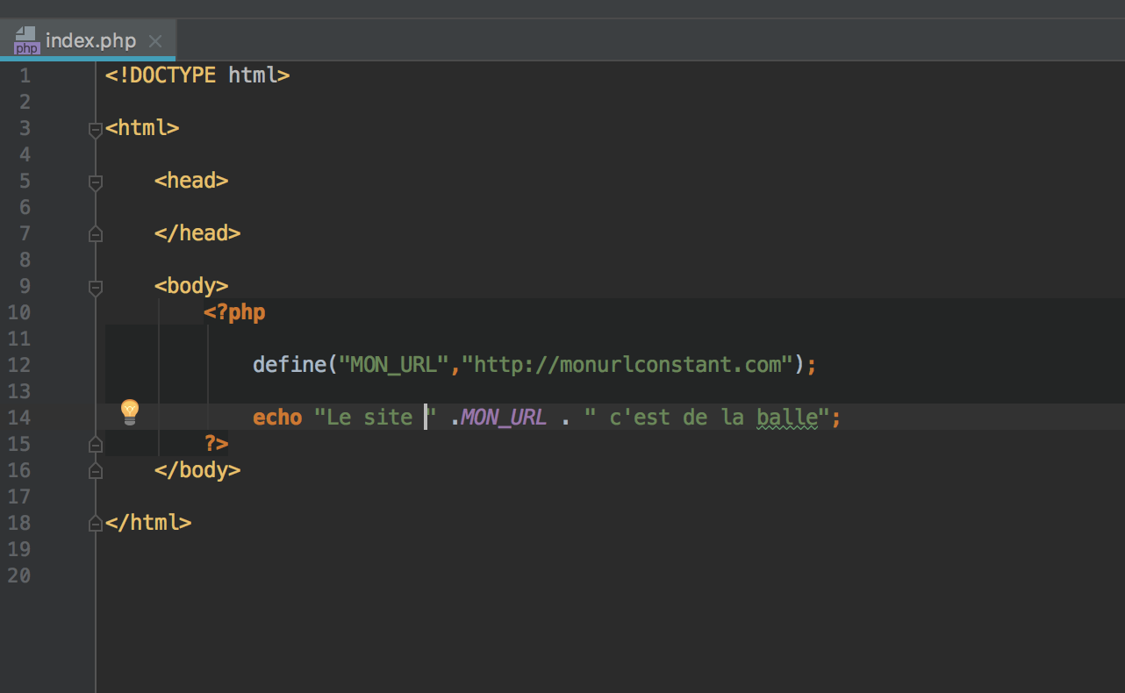
On définit une constante avec la fonction define(“leNomDeMaConstante”, LaValeurDeMaConstante);
Info: les constantes sont accessible depuis n’importe quel scope.

